Slide 1
并行程序设计
Lecture 5:
探索并行性：循环

Slide 2
大纲
数据依赖
循环数据依赖
循环转换
并行性分析

Slide 3
大纲
数据依赖
循环数据依赖
循环转换
并行性分析

Slide 4
例1
假设初始时a=2、b=1、c=5
如果交换两条语句，结果是否一样？
(1):
a = b + c;
d = 2 * a;
(2):
b = a + c;
a = 2 * c;
(3):
a = b + c;
a = 2 * b;
(4):
b = a + c;
d = 2 * a;
d = 2 * a;
a = b + c;
a = 2 * c;
b = a + c;
a = 2 * b;
a = b + c;
d = 2 * a;
b = a + c;

Slide 5
例1
假设初始时a=2、b=1、c=5
(1)(2)(3)交换前后结果不同，(4)结果相同
(1):
a = b + c;
d = 2 * a;
(2):
b = a + c;
a = 2 * c;
(3):
a = b + c;
a = 2 * b;
(4):
b = a + c;
d = 2 * a;
d = 2 * a;
a = b + c;
a = 2 * c;
b = a + c;
a = 2 * b;
a = b + c;
d = 2 * a;
b = a + c;

Slide 6

数据依赖（Data Dependence）
数据依赖
如果两个存储访问操作访问相同的存储位置（同一个变量），其中一个访问是写（或更新）操作，则两个操作间存在数据依赖
数据依赖关系体现了两个存储访问操作的执行顺序，必须按照该顺序执行两个操作才能得到正确的结果
两个不同的程序语句之间可能存在数据依赖关系，同一程序语句的两个不同的动态执行之间也可能存在数据依赖关系
a = b + c;
d = 2 * a;
for(i=0;i<n;i++){
a[i]=a[i-1]+a[i-2];
}

Slide 7

数据依赖（Data Dependence）
(1):
a = b + c;
d = 2 * a;
写后读（read after write）
真相关（True dependence）
(2):
b = a + c;
a = 2 * c;
读后写（write after read）
反相关（Anti-dependence）
(3):
a = b + c;
a = 2 * b;
写后写（write after write）
输出相关（Output dependence）
(4):无数据依赖
b = a + c;
d = 2 * a;
读后读（read after read）
输入相关（Input dependence ）
判断语句是否存在数据依赖（假设i在i’之前执行）
数据访问i 和 i’存在数据依赖，当且仅当
1）i和i’至少其中一个为写操作； 2）i和i’访问同一个变量（或同一个存储位置）

Slide 8
可并行性定理
判断语句是否可以并行执行的定理：
Bernstein’s conditions (1966)
I_{j} 是进程P_{j}要读的数据集合，O_{j}是进程P_{j}要写的数据集合。如果进程P_{j}和另一个进程P_{k}可以并行执行, 则 I_{j} ∩ O_{k} = I_{k} ∩ O_{j} = O_{j} ∩ O_{k} = ϕ

Slide 9
大纲
数据依赖
循环数据依赖
循环转换
并行性分析

Slide 10
考虑局部性
关注处理器对本地缓存的数据访问
称为数据划分或者数据分配问题
同时也考虑处理器内部缓存与寄存器中的数据局部性
虽然可能不是并行编程的问题，但是如果不考虑这种局部性将造成性能损失
降低存储访问开销
最大化存储访问带宽

Slide 11
数据重用与数据局部性
数据重用（Data Reuse）
相同数据或者相邻数据被多次使用。数据重用是计算固有的性质。
数据局部性（Data Locality）
被重用的数据存储在较快的存储器中（缓存或寄存器）
如果计算重复执行（循环），如何获得更好的局部性？
适当的数据分配与放置。
代码的重排转换

Slide 12
时间上的重用和空间上的重用
相同的数据在相邻迭代中（第i次和第i+1次迭代）重复使用
A[j]在外层循环（for (i=1; i<N; i++)），在不同迭代（时间）被重复使用
A[j]所在的缓存行（空间）在内层循环（for (j=1; j<N; j++)）被重复使用
与多维数组如何存储相关：按行存储和按列存储
for (i=1; i<N; i++)
for (j=1; j<N; j++)
A[j]= A[j+1]+A[j-1]；

Slide 13
探索重用——局部性优化
探索重用也就是进行局部性优化
循环转换会重排存储访问序列，从而提升局部性
这些转换对于并行也是非常有用的
但是，要考虑两个问题：
安全：循环转换是否保持了数据依赖
收益：循环转换是否能带来性能上的收益

Slide 14
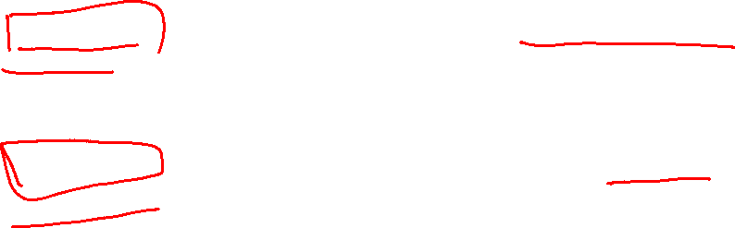
循环中的数据依赖
如果循环中不存在数据依赖➔并行loop是安全的
可以以任何顺序执行循环：i++、i--……
存在数据依赖：
循环体依赖（Loop-Carried Dependence）：不同迭代间存在数据依赖
循环无关依赖（Loop-Independent dependence）：迭代内存在数据依赖
for (i=1; i<=n; i++) A[i] = B[i] + C[i];
for (i=2; i<5; i++)
A[i] = A[i-2]+1;
for (i=1; i<=3; i++)
A[i] = B[i]+1;
C[i] = A[i] * 2;

Slide 15
如何判别循环数据依赖？
简单观察
将循环展开，按照数据依赖定理寻找循环数据依赖
忽视了循环结构，不实用
利用迭代空间（Iteration Space），结合循环语句找到依赖关系
以空间形式显性的表示循环迭代
for (i=1; i<=5; i++)
for (j=i; j<=7; j++) ...
j
i（0 ≤ i ≤ 5,i ≤ j≤ 6）

Slide 16
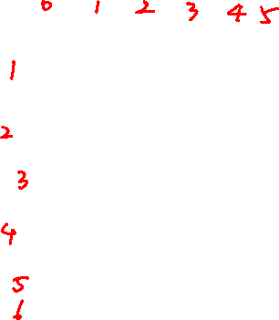
特征化迭代空间
for (i=0; i<=5; i++)
for (j=i; j<=6; j++) ...
j
迭代实例（ Iteration instance ）：用迭代空间中的坐标来表示，例如[1,1] 表示i=1，j=1的迭代实例
n维离散笛卡尔空间表示n层嵌套循环
i（0 ≤ i ≤ 5,i ≤ j≤ 6）
字典序（Lexicographic order）：迭代的串行执行顺序，例如[0,0], [0,1], ..., [0,6],[1,1], [1,2], [1,3], ..., [1,6], ...
字典序小于（lexicographically less than）：当且仅当存在[i₁, i₂,…, i_{c-1}] = [i’₁, i’₂,…, i’_{c-1}]并且i_{c}< i’_{c}，迭代I字典序小于I’，表示为I<I’。

Slide 17
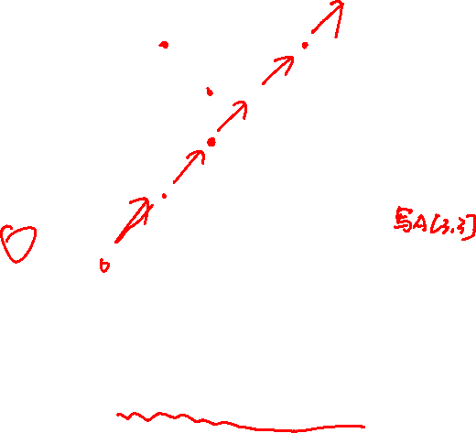
迭代空间：循环数据依赖
N = 6;
for (i=0; i<N; i++)
for (j=0; j<N; j++)
A[i+1,j+1] = A[i,j] * 2.0;
j
I’=[2,2],
读A[2,2]
I=[1,1],
写A[2,2]
i（0 ≤ i < 6,0≤ j< 6）
迭代间的依赖关系可以通过循环内语句的数据依赖获
例如迭代实例I=[1,1]（i=1，j=1）和I’=[2,2]（i=2，j=2）
由于数据A[2,2]的写后读，因此有循环体依赖（黑色箭头所示）
怎样描述动态迭代实例间的关系呢？

Slide 18
距离向量（Distance Vectors）
N = 6;
for (i=0; i<N; i++)
for (j=0; j<N; j++)
A[i+1,j+1] = A[i,j] * 2.0;
外层循环
内层循环
距离向量D=I’- I=[1,1]
对于迭代空间的每一个维度，距离值就是存在数据依赖的迭代间相隔的迭代数量
迭代I到迭代I’ （I<I’）存在数据依赖，那么该循环存在距离向量D，且D=I’- I。
距离向量
简明地描述一个迭代空间的迭代之间的依赖关系

Slide 19
距离向量与数据依赖合法性
循环转换必须保证数据依赖保持不变
字典序非负（lexicographically nonnegative）：当距离向量的最左边元素为正数，或者距离向量所有元素都为0时。
当字典排序非负时，依赖关系是合法的
迭代I不能依赖于后面执行的迭代I’，即如果I<I’那么不存在迭代I’到迭代I的数据依赖

Slide 20
方向向量（Direction Vectors）
方向向量与距离向量一样，用来表示循环体依赖
方向向量的每个元素为<、>或 =：
<：迭代I到I’ 存在循环体依赖且I<I’；
>：迭代I到I’ 存在循环体依赖且I>I’；
=：循环无关依赖
例如：距离向量为[1,1]，那么方向向量为[<,<]
合法循环体依赖的方向向量：([=,=],[=,<], [<,=], [<,<],[<,>])
不合法循环体依赖的方向向量：([=,>],[>,<], [>,=], [>,>])

Slide 21
大纲
数据依赖
循环数据依赖
循环转换
并行性分析

Slide 22

循环转换（Loop Transformations）
循环转换
用于组织计算序列和内存访问序列，以更好地适应多核处理器的内部结构以及指令级并行。
探索局部性和并行性的循环转换技术：
循环交换（Loop Interchange）
循环分块（Loop Tile）
循环展开（Loop unroll）
循环融合（Loop Fusion）

Slide 23
循环交换（Loop Interchange）
循环交换：交换循环的顺序来改变数据遍历的顺序。
for (i= 0; i<3; i++)
for (j=0; j<6; j++)
A[i+1][j]=A[i][j]+B[j];
交换内外层
循环
for (j=0; j<6; j++)
for (i= 0; i<3; i++)
A[i+1][j]=A[i][j]+B[j];
距离向量D=[1,0]
方向向量[<,=]
距离向量D=[0,1]
方向向量[=,<]
j
j
i（0 ≤i<3,0≤j<6）
i（0 ≤i<3,0≤j<6）

Slide 24
数据局部性探索
for (i= 0; i<3; i++)
for (j=0; j<6; j++)
A[i+1][j]=A[i][j]+B[j];
交换内外层
循环
for (j=0; j<6; j++)
for (i= 0; i<3; i++)
A[i+1][j]=A[i][j]+B[j];
通过循环交换，探索数组A的数据局部性
原循环：读A[0][0], 写A[1][0], 读A[0][1],写 A[1][1], 读A[0][2], 写A[1][2],……
交换后：读A[0][0], 写A[1][0], 读A[1][0],写 A[2][0], 读A[2][0], 写A[3][0]

Slide 25

并行粒度探索
for (i= 0; i<3; i++)
for (j=0; j<6; j++)
A[i+1][j]=A[i][j]+B[j];
交换内外层
循环
for (j=0; j<6; j++)
for (i= 0; i<3; i++)
A[i+1][j]=A[i][j]+B[j];
通过循环交换，在适当的循环层级获得合适的并行粒度
原循环并行粒度：内层循环内可以并行
交换后并行粒度：外层循环内可以并行
for (i= 0; i<3; i++)
for (j=0; j<6; j++)
A[i+1][j]=A[i][j]+B[j];
此循环层可以并行
for (j=0; j<6; j++)
for (i= 0; i<3; i++)
A[i+1][j]=A[i][j]+B[j];
此循环层可以并行

Slide 26
循环交换安全性问题
距离向量D=[1,0]
方向向量[<,=]
距离向量D=[0,1]
方向向量[=,<]
j
j
i（0 ≤i<3,0≤j<6）
i（0 ≤i<3,0≤j<6）
[<,=]：循环体依赖由i循环携带，循环交换后方向向量为[=,<]仍由i循环携带，因此依赖关系不会改变。此类循环转换是安全的。
定理3:
n维循环的距离向量为D = (d₁, … d_{n})，当(d1, … di-1) > 0或者对所有的k(i ≤ k ≤ j) d_{k} ≥ 0，那么从i到j的循环层进行循环交换是安全的。

Slide 27
合法循环转换
如果循环转换保持了数据依赖，那么循环转换是安全的，或者称为合法循环转换
根据方向向量判断循环转换的合法性：
[=,=]: 循环无关依赖，循环转换是安全的。
[=,<]：循环体依赖由内层j循环携带，循环交换后方向向量为[<,=]仍由j循环携带，依赖关系不改变。此类循环转换是安全的。
[<,=]：循环体依赖由外层i循环携带，循环交换后方向向量为[=,<]仍由i循环携带，依赖关系不改变。此类循环转换是安全的。
[<,<]: 两层循环都携带循环体依赖，方向向量为正，循环转换后方向向量仍为正，依赖关系不改变。此类循环转换是安全的。

Slide 28
合法循环转换
[<,>]：循环体依赖由外层i循环携带，循环交换后方向向量为[>,<] 是不合法的方向向量，改变了依赖关系。此类循环转换是不安全的。
[>,*][=,>]：原循环不可能存在该类方向向量
不合法循环体依赖的方向向量：([=,>],[>,<], [>,=], [>,>])

Slide 29
循环分块（Loop Tile）
循环分块：重排循环迭代，让有数据重用的迭代相继执行
优化缓存、寄存器等容量有限的存储设备的数据重用
for (ii=1; ii<N; ii+=s)
for (j=1; j<M; j++)
for (i=ii; i<min(ii+s-1,N); i++)
D[i] = D[i] +B[j,i];
for (j=1; j<M; j++)
for (i=1; i<N; i++)
D[i] = D[i] +B[j,i];
i循环分块
j
j
i（1 ≤i<N,1≤j<M）
i（1 ≤i<N,1≤j<M）

Slide 30
循环分块（Loop Tile）
i和j循环分块
for (jj=1; jj<M; jj+=t)
for (ii=1; ii<N; ii+=s)
for (j=jj; j<(jj+t-1,M); j++)
for (i=ii; i<min(ii+s-1,N); i++)
D[i] = D[i] +B[j,i];
j
i（1 ≤i<N,1≤j<M）
循环分块方法：采用strip-mine-and-interchange分块法
首先进行strip-mine（分块执行），增加循环层次
然后进行interchange，使循环分块执行
Tilling从最内层循环开始，因为需要考虑cache大小

Slide 31
探索数据局部性
for (j=1; j<M; j++)
for (i=1; i<N; i++)
D[i] = D[i] +B[j,i];
数据重用：D[i]在每一轮j循环被重用。假设N和M足够大，在下一轮循环访问D[i]时， D[i]已经被驱除出缓存。
假设缓存的cache line可以容纳b个数组元素，D的cache miss是M*N/b，B的cache miss是M*N/b
cache miss
=2M*N/b
for (ii=1; ii<N; ii+=s)
for (j=1; j<M; j++)
for (i=ii; i<min(ii+s-1,N); i++)
D[i] = D[i] +B[j,i];
假设s是b的倍数，D的cache miss是s/b*N/s=N/b， B的cache miss是M*N/b
cache miss
=（1+M）N/b
循环分块的本质是在外层循环探索内层循环时间上和空间上的重用

Slide 32
循环展开（Loop unroll）
循环展开：简单的将多个循环展开到一个循环内
for (i=0; i<4; i++)
for (j=0; j<8; j+=2)
A[i][j] = B[j+1][i];
A[i][j+1] = B[j+2][i];
for (i=0; i<4; i++)
for (j=0; j<8; j++)
A[i][j] = B[j+1][i];
j循环展开
外层循环i=0:
外层循环i=0:
j=0: A[0][0]=B[1][0]
j=1: A[0][1]=B[2][0]
j=0: A[0][0]=B[1][0]
j=1: A[0][1]=B[2][0]
j=2: A[0][2]=B[3][0]
j=2: A[0][2]=B[3][0]
j=3: A[0][3]=B[4][0]
j=3: A[0][3]=B[4][0]
j=4: A[0][4]=B[5][0]
j=4: A[0][4]=B[5][0]
j=5: A[0][5]=B[6][0]
j=5: A[0][5]=B[6][0]
j=6: A[0][6]=B[7][0]
j=6: A[0][6]=B[7][0]
j=7: A[0][7]=B[8][0]
j=7: A[0][7]=B[8][0]

Slide 33
并行探索
展开不超过原始循环的迭代次数就是安全的。
展开增加了循环内部的并行度
减少了循环次数即减少了控制语句，提升性能
for (i=0; i<4; i++)
for (j=0; j<8; j+=2)
A[i][j] = B[j+1][i];
A[i][j+1] = B[j+2][i];
此循环内可以并行

Slide 34
循环融合（Loop Fusion）
循环融合：就是将多个循环融合在一起。
保持循环间数据依赖的数据融合才是安全的
for (i=1; i<=n; i++)
A[i] = B[i]+1;
for (j=1; j<=n; j++)
C[j] = A[j]/2;
i、j循环融合
为一个循环
for (i=1; i<=n; i++)
A[i] = B[i]+1;
C[i] = A[i]/2;
不安全
循环融合
for (i=1; i<n; i++)
A[i] = B[i]+1;
C[j] = 1/A[j+1];
数组A读后写
for (i=1; i<=n; i++)
A[i] = B[i]+1;
for (j=1; j<=n; j++)
C[j] = 1/A[j+1];
for (i=n; i>0; i--)
A[i] = B[i]+1;
C[j] = 1/A[j+1];
安全
循环融合
数组A写后读
数组A写后读

Slide 35
探索数据局部性
循环融合后优化了数据局部性：数组A的访问
减少了循环次数即减少了控制语句，提升性能

Slide 36
循环展开和融合
for (i=0; i<4; i+=2)
for (j=0; j<8; j+=2) {
A[i][j] = B[j+1][i] + B[j+1][i+1];
A[i+1][j] = B[j+1][i+1] + B[j+1][i+2];
A[i][j+1] = B[j+2][i] + B[j+2][i+1];
A[i+1][j+1]= B[j+2][i+1] + B[j+2][i+2];
}
for (i=0; i<4; i++)
for (j=0; j<8; j++)
A[i][j] = B[j+1][i];
j循环展开
i循环融合
i=0:
i=1:
j=0: A[0][0]=B[1][0]
j=0: A[1][0]=B[1][1]
i=0,j=0: A[0][0]=B[1][0]
i=0,j=1: A[0][1]=B[2][0]
i=1,j=0: A[1][0]=B[1][1]
i=1,j=1: A[1][1]=B[2][1]
j=1: A[0][1]=B[2][0]
j=1: A[1][1]=B[2][1]
j=2: A[0][2]=B[3][0]
j=2: A[1][2]=B[3][1]
j=3: A[0][3]=B[4][0]
j=3: A[1][3]=B[4][1]
j=4: A[0][4]=B[5][0]
j=4: A[1][4]=B[5][1]
j=5: A[0][5]=B[6][0]
j=5: A[1][5]=B[6][1]
j=6: A[0][6]=B[7][0]
j=6: A[1][6]=B[7][1]
j=7: A[0][7]=B[8][0]
j=7: A[1][7]=B[8][1]

Slide 37
探索数据局部性
for (i=0; i<4; i+=2)
for (j=0; j<8; j+=2) {
A[i][j] = B[j+1][i] + B[j+1][i+1];
A[i+1][j] = B[j+1][i+1] + B[j+1][i+2];
A[i][j+1] = B[j+2][i] + B[j+2][i+1];
A[i+1][j+1]= B[j+2][i+1] + B[j+2][i+2];
}
数组B在寄存器的时间上重用
循环展开越多，数据重用越多，数据局部性越好。

Slide 38
大纲
数据依赖
循环数据依赖
循环转换
并行性分析

Slide 39
并行探索
for (i=0; i<4; i+=2)
for (j=0; j<8; j+=2) {
A[i][j] = B[j+1][i] + B[j+1][i+1];
A[i+1][j] = B[j+1][i+1] + B[j+1][i+2];
A[i][j+1] = B[j+2][i] + B[j+2][i+1];
A[i+1][j+1]= B[j+2][i+1] + B[j+2][i+2];
}
减少了循环次数即减少了控制语句，提升性能
一次迭代内，指令级并行性提升。
B
B
B
B
+
=
+
=
+
=
+
=
B
B
B
B
A
A
A
A

Slide 40
并行分析: 1维循环
for (j=1; j<N; j++)
A[j] = A[j] + 1;
for (j=1; j<N; j++)
B[j] = B[j-1] + 1;
D=[0]
D=[1]
1维循环：如果所有的距离向量D∈D，D=0，那么此循环可以并行执行

Slide 41
并行分析: n维循环
for (i=1; i<=N; i++)
for (j=1; j<=N; j++)
A[i,j] = A[i,j-1]+1;
for (i=1; i<=N; i++)
for (j=1; j<=N; j++)
A[i,j] = A[i-1,j-1]+1;
D=[0,1]
D=[1,1]
可能多层循环存在循环体依赖
判别哪层循环可以并行
定理1:
假设循环的距离向量为D = [d₁, … d_{n}] ，如果在i层循环存在循环体依赖，那么d_{i}是D中第一个非零的值。

Slide 42
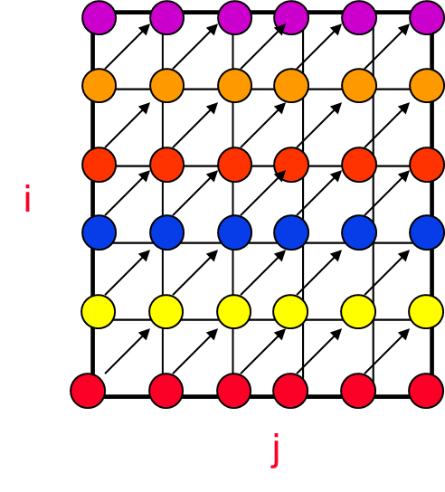
并行分析: n维循环
如果某层循环不存在循环体依赖，那么该层循环的迭代可以并行执行
定理2:
N维循环的距离向量为D = (d₁, … d_{n})，当 [d₁, … d_{j-1}] > 0 或者[d₁, … d_{j}] = 0时，第j层循环迭代可以并行，
D=[1,1]

